Slide 1
求导计算器
王逸民
李邵港
王子贤
岳奇峰

Slide 2
求导算法

Slide 3
技术难点

Slide 4
解决方案

Slide 5
求导算法

Slide 6
求导算法
对于表达式 f(i)=2+i×i
f`(i) = d(2)+d(i×i)
d(2) = 0
d(i×i) = d(i)×i + d(i)×i
d(i) = 1
f`(i) = 0+ i×1 + i×1 = 2×i

Slide 7
求导算法
定义表达式为：
1. 由运算符连接的两个表达式 E op E
2. 或常数 C
3. 或变量 V

Slide 8
求导算法

Slide 9
求导算法
变量对自身求导，结果为 1
常数求导，结果 0
表达式求导，结果为左、右表达式分别求导之后的结果根据此表达式的运算符运算而来

Slide 10
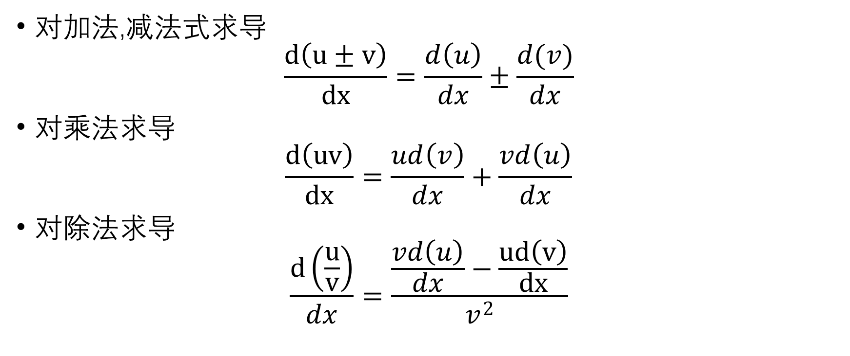
对加法,减法式求导
$$\frac{d\left(u±v\right)}{dx}=\frac{d\left(u\right)}{dx}±\frac{d(v)}{dx}$$
对乘法求导
$$\frac{d\left(uv\right)}{dx}=\frac{ud\left(v\right)}{dx}+\frac{vd\left(u\right)}{dx}$$
对除法求导
$$\frac{d\left(\frac{u}{v}\right)}{dx}=\frac{\frac{vd\left(u\right)}{dx}−\frac{ud\left(v\right)}{dx}}{v^{2}}$$

Slide 11
流程图

Slide 12
技术难点

Slide 13
技术难点
对于表达式
如何确定其由表达式 与
通过 得来

Slide 14
思考
问题在于
如何将 线形 输入的表达式，转换为 树形 的表达式
或者对 线形 的表达式，进行等价于 树形结构 的操作

Slide 15
解决方案

Slide 16
解决方案
定义一个符合 LL(1) 的表达式文法
以语法分析为基础，对任意合法线性输入，构造出树形表达式结构

Slide 17
相关理论
LL(1)表达式文法
词法分析器
语法分析器
语法制导的表达式生成

Slide 18
LL(1)表达式文法

Slide 19
LL(1)表达式文法
文法的定义
FIRST 集
FOLLOW 集
SELECT 集

Slide 20
文法的定义
文法G定义为一个四元组（V_{N},V_{T},P,S），其中，
V_{N}为非终结符集合
V_{T}终结符集合
P是产生式结合
S称为识别符或开始符号，也是一个非终结符，至少要在一条产生式的左边出现。

Slide 21
文法的定义
终结符，通俗的说就是不能单独出现在推导式左边的符号，也就是说终结符不能再进行推导。
不是终结符的都是非终结符。
一般以大写字母表示非终结符，小写字母、符号表示终结符

Slide 22
文法的定义
产生式的形式是α -->β，α称为产生式左部，β称为产生式右部，α属于V_{N}，β∈(V_{N}∪V_{T})*，α∉ε
A -->aA
A -->ε
SnA -->Ad

Slide 23
First集
设G=(V_{T}，V_{N}，S，P)是上下文无关文法 FIRST(α)={a|α→aβ, a∈V_{T}, α, β∈V*} 若α ε, 则规定ε∈FIRST(α)．称FIRST(α) 为α的

Slide 24
First集
集合First(X)的计算方法如下
(a) 若X∈V_{T}, 则FIRST(X)＝{X}
(b) 若X∈V_{N}, 且有产生式X→a…, a∈V_{T}, 则 a∈FIRST(X)
(c) 若X∈V_{N}, X→ε, 则ε∈FIRST(X)
(d) 若X∈V_{N}, Y₁, Y₂, …, Y_{i}∈V_{N}, 且有产生式X→Y₁Y₂…Y_{n}; 当Y₁Y₂…Y_{i-1}都 ε时,(其中1≤i≤n), 则FIRST(Y₁)、FIRST(Y₂)、…、FIRST(Y_{i-1})的所有非{ε}元素和FIRST(Y_{i})都包含在FIRST(X)中
(e) 当(d)中所有Y_{i} ε, (i=1, 2, …n), 则 FIRST(X)=FIRST(Y₁)∪FIRST(Y₂)∪…∪FIRST(Y_{n})∪{ε}

Slide 25
Follow集
设 G=(V_{T}，V_{N}，S，P)是上下文无关文法，A∈V_{N}，S是开始符号 FOLLOW(A)=｛a|S→μAβ, 且a∈V_{T}, a∈FIRST(β), μ∈V_{T}* , β∈V⁺｝ 若S μAβ, 且β ε, 则#∈FOLLOW(A)。 这里我们用‘#’作为输入串的结束符，或称为输入串括号。

Slide 26
Follow集
集合 Follow (A) 的计算方法如下：
(a) 设S为文法中开始符号，把{#}加入FOLLOW(S)中(这里“#”为句子括号)。
(b) 若A→αBβ是一个产生式，则把FIRST(β)的非空元素加入FOLLOW(B)中。如果β=*=>ε则把FOLLOW(A)也加入FOLLOW(B)中。
(c) 反复使用(b)直到每个非终结符的FOLLOW集不再增大为止。

Slide 27
LL(1)表达式的定义
对文法G的句子进行确定的自顶向下语法分析的充分必要条件是，G的任意两个具有相同左部的产生式A—>α|β 满足下列条件：
（1）如果α、β均不能推导出ε，则 FIRST(α) ∩ FIRST(β) = ∅。
（2）α 和 β 至多有一个能推导出 ε。
（3）如果 β =*=> ε，则 FIRST(α) ∩ FOLLOW(A) = ∅。
将满足上述条件的文法称为LL(1)文法。

Slide 28
Select集
给定上下文无关文法的产生式A→α, A∈V_{N}, α∈V*, 若α ε,
则SELECT(A→α)=FIRST(α) 如果α=*=>ε ，
则SELECT(A→α)=(FIRST(α)-{ε})∪FOLLOW(A)
需要注意的是，SELECT集是针对产生式而言的。

Slide 29
Select集有何作用呢？

Slide 30
LL(1)文法的定义
一个上下文无关文法是LL(1)文法的充分必要条件是：
对每个非终结符A的两个不同产生式，A→α，A→β，满足SELECT(A→α)∩SELECT(A→β)=Ø ，其中α，β不同时能推导出ε。

Slide 31
LL(1)文法的定义
第一个L代表从左向右扫描输入符号串
第二个L代表产生最左推导
1,向右看一个输入符号便可决定选择哪个产生式。

Slide 32
LL(1)表达式文法的定义
S --> TE | +S | -S
E --> +TE | -TE| ε
T --> MX
X --> *MX | /MX | ε
M --> log(N)(N) | ln(N) | sin(N) | cos(N) | tan(N) | N
N --> QH |log(N)(N) | ln(N) | sin(N) | cos(N) | tan(N)
H --> ^QH | ε
Q --> var | number | (S)

Slide 33
词法分析器

Slide 34
将输入的字符流转化为单词流
如输入 2+x*sin(x),输出单词流，2，+，x，*，sin，（，x，）

Slide 35
词法分析器使用状态转换图来识别单词符号。状态转换图是一张有限方向图。在状态转换图中，有一个初态，至少一个终态。
本应用的词法分析和语法分析结合在一起作为一遍，由语法分析程序调用词法分析程序来获得当前单词供语法分析使用。

Slide 37
语法分析器

Slide 38
语法分析器
采用表驱动的自顶向下的语法分析方法

Slide 39
推导举例
以只包含加法和乘法的表达式 举例说明文法的作用
S --> TE
E --> +TE | ε
T --> FX
X --> *FX | ε
F --> i | (S)

Slide 40
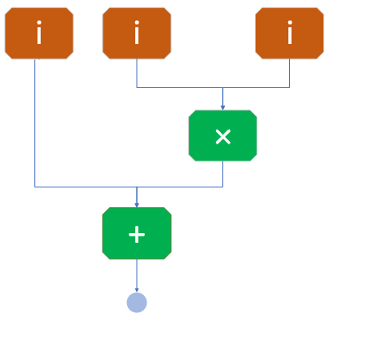
推导举例
E --> TE`
E` --> +TE` | ε
T --> FT`
T`--> *FT` | ε
F --> i | (E)
E➔TE` ➔FT`E`➔iT`E`
➔i+TE`➔i+FT`E`➔i+iT`E`
➔i+i*FT`E`➔i+i*iT`E`➔i+i*i

Slide 41
推导一定是从开始符起始，根据当前输入的单词决定选用某条产生式
每一次选用产生式时，都是根据当前的一个非终结符和当前输入单词来确定
是否能构造一个预测表，每一个非终结符遇到一个单词，选用那一条产生式填入表格，每次选用产生式时，查表即可

Slide 42
对于符合LL(1)的文法，可以构造一个这样的预测分析表
本程序采用表驱动的预测分析法

Slide 43
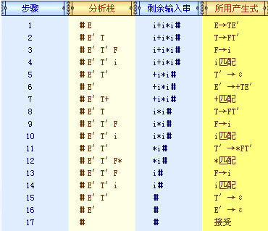
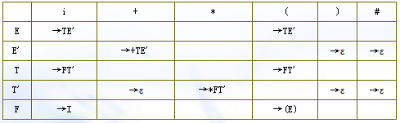
预测分析表

Slide 44
表驱动LL(1)分析法
预测分析方法是自顶向下分析的另一种方法，一个预测分析器是由三个部分组成。 · 预测分析程序(总控程序) · 先进后出栈(stack) · 预测分析表

Slide 45
先进后出栈

Slide 46
预测分析表的构造

Slide 47
对于LL(1)文法
1、计算First，Follow，Select集合
2、计算可推出ε的非终结符表(该算法省略)
3、对每个终结符或"#"号用a表示。 若a∈SELECT(A→α)，则把A→α放入M[A, a]中。 把所有无定义的M[A, a]标上出错标记。

Slide 48
预测分析举例
对于文法
E --> TE`
E` --> +TE` | ε
T --> FT`
T`--> *FT` | ε
F --> i | (E)

Slide 49

可推出ε的非终结符表为:
各非终结符的FIRST集合如下： FIRST(E)={(, i} FIRST(E')={+, ε} FIRST(T)={(, i} FIRST(T')={*, ε} FIRST(F)={(, i}
各非终结符的FOLLOW集合为： FOLLOW(E)={), #} FOLLOW(E')={), #} FOLLOW(T)={+, ), #} FOLLOW(T')={+, ), #} FOLLOW(F)={*, +, ), #}

Slide 50
各产生式的SELECT集合为：
SELECT(E→TE')={(, i}
SELECT(E'→+TE')={+}
SELECT(E'→ε)={), #}
SELECT(T→FT')={(, i}
SELECT(T'→*FT')={*}
SELECT(T'→ε)={+, ), #}
SELECT(F→(E))={(}
SELECT(F→i)＝{i}

Slide 51
分析预测表

Slide 52
用预测分析程序，栈和预测分析表对输入串i+i*i#进行分析

Slide 53
预测分析程序

Slide 54
表驱动LL(1)分析算法
BEGIN 首先把'#'和文法开始符号推入 STACK 栈； 把第一个输入符号读进a; FLAG：=TRUE； WHILE FIAG DO BEGIN 把STACK栈顶符号上托出去并放在Ｘ中； IF X ∈ VT THEN IF X=a THEN 把下一个输入符号读进a ELSE ERROR ELSE IF X='#' THEN IF X=a THEN FLAG:=FALSE ELSE ERROR ELSE IF M[X,a]={X→X1X2...XK} THEN 把XK，XK-1，…X1一一推 进 STACK /*若X1X2…XK= ,不推什么进栈*/ ELSE ERROR END OF WHILE; STOP/*分析成功，过程完毕*/

Slide 56
语法制导的表达式生成

Slide 57
语法制导的表达式生成
在语法分析过程中，得到了一个应用产生式的序列，根据这个序列容易得到树形的表达式

Slide 58
E-->TE`
T-->FT`
F-->i
i匹配
T`-->ε
T`-->+TE`
+匹配
T-->FT`
F-->i
i匹配
T`-->*FT`
*匹配
F-->i
i匹配
T`-->ε
E`-->ε
Accept
1
3
2
4
6
5
7
8

Slide 59
表达式生成算法
对每一条产生式定义一个子程序
对推导序列，按逆序执行这些子程序
最终即能得到所需表达式
此部分即相当于静态语义计算

Slide 60
软件结构

